Slide 1
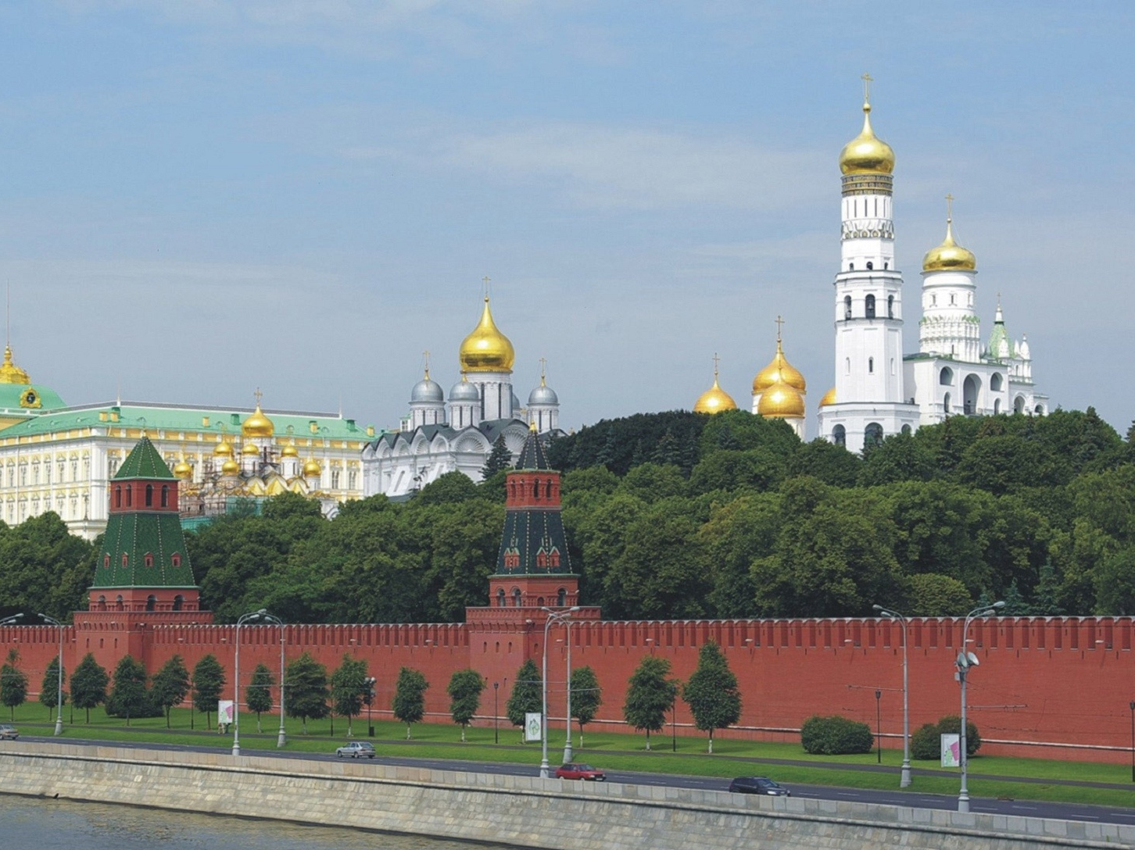
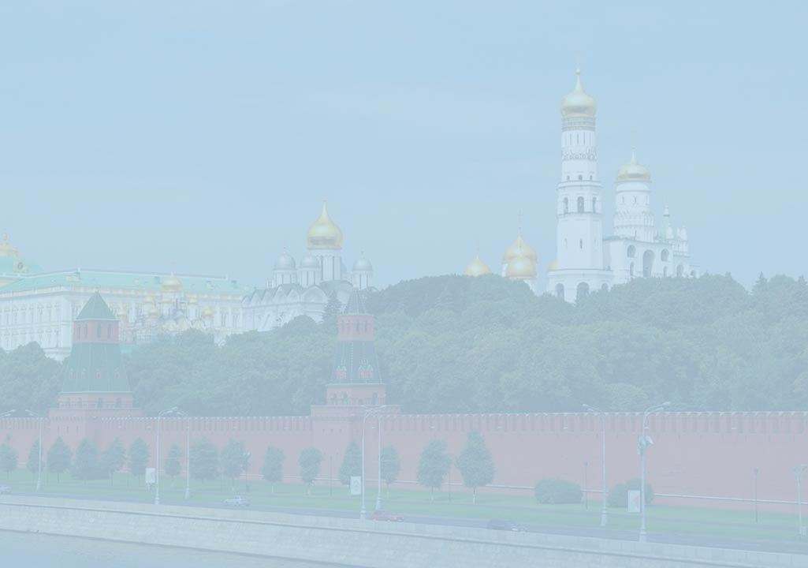
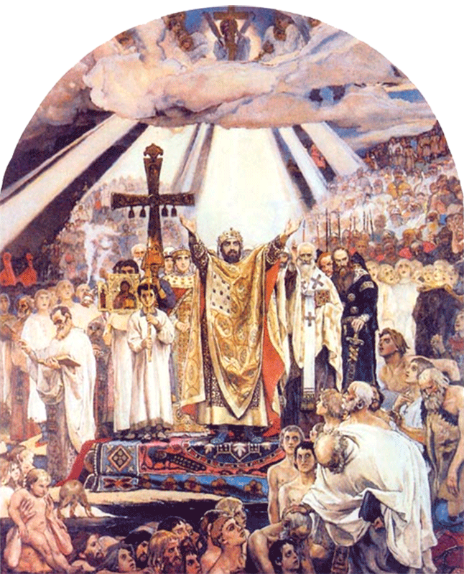
ПРАВОСЛАВНАЯ
КУЛЬТУРА РОССИИ
МОНАСТЫРСКАЯ КУЛЬТУРА
НА РУСИ

Slide 2
29.
ТРОИЦЕ-СЕРГИЕВА ЛАВРА КАК ДУХОВНЫЙ
ЦЕНТР РОССИИ

Slide 3
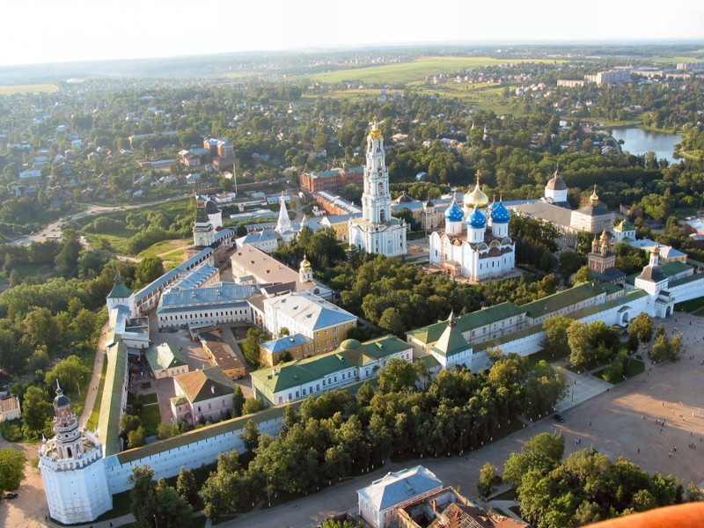
Свято-Троицкая Сергиева Лавра

Slide 4
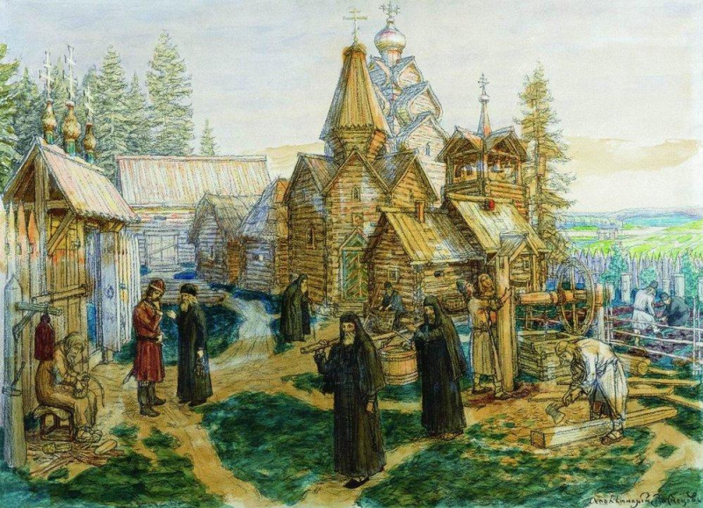
Троице-Сергиев монастырь. Художник Аполлинарий Васнецов

Slide 5
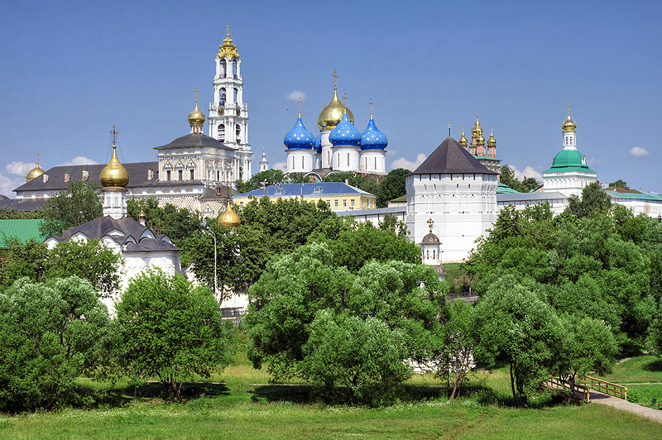
Свято-Троицкая Сергиева Лавра

Slide 6
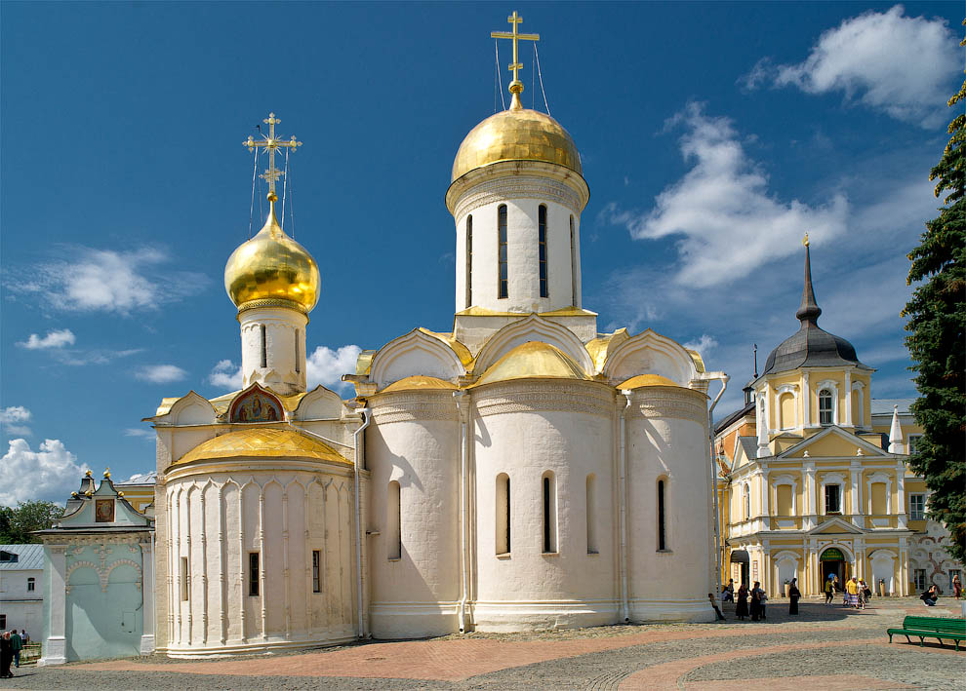
Троицкий собор Троице-Сергиевой Лавры

Slide 7
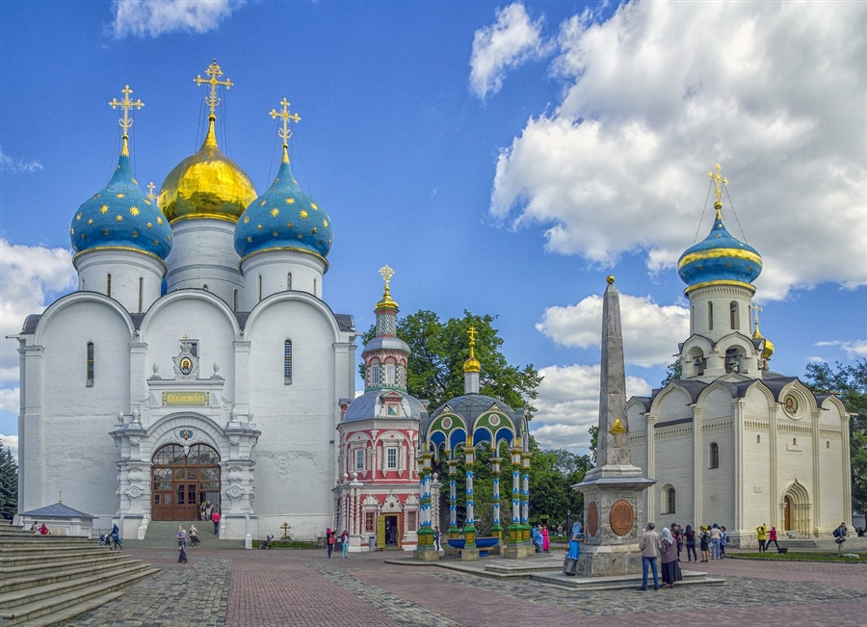
Свято-Троицкая Сергиева Лавра

Slide 8
«Большинство монастырей, названных в Лествицах и Соборном уложении [1649 г.], были крупными культурными центрами, сокровищницами книжных богатств не только русского православия, но и всего христианского мира. В 1653 г. по поручению патриарха Никона была составлена «Опись книгам, в степенных монастырях хранящимся», необходимая для развития печатного дела и исправления книг.

Slide 9
Она позволяет судить о том, какие монастыри в середине XVII века были самыми крупными хранителями книг и тем самым имели огромное значение в деле духовного просвещения. Опись включает 39 монастырей: Троице-Сергиев, Чудов, Новоспасский, Кирилло-Белозерский…».
Н. В. Синицына. «Русское
монашество и монастыри»

Slide 10
Свято-Троицкая Сергиева Лавра. Московская Духовная Академия

Slide 11
Школа Преподобного Сергия. Карта из альбома «Троице-Сергиева Лавра» (М., 1985).
Сост. архимандрит Иннокентий (Просвирнин)

Slide 14
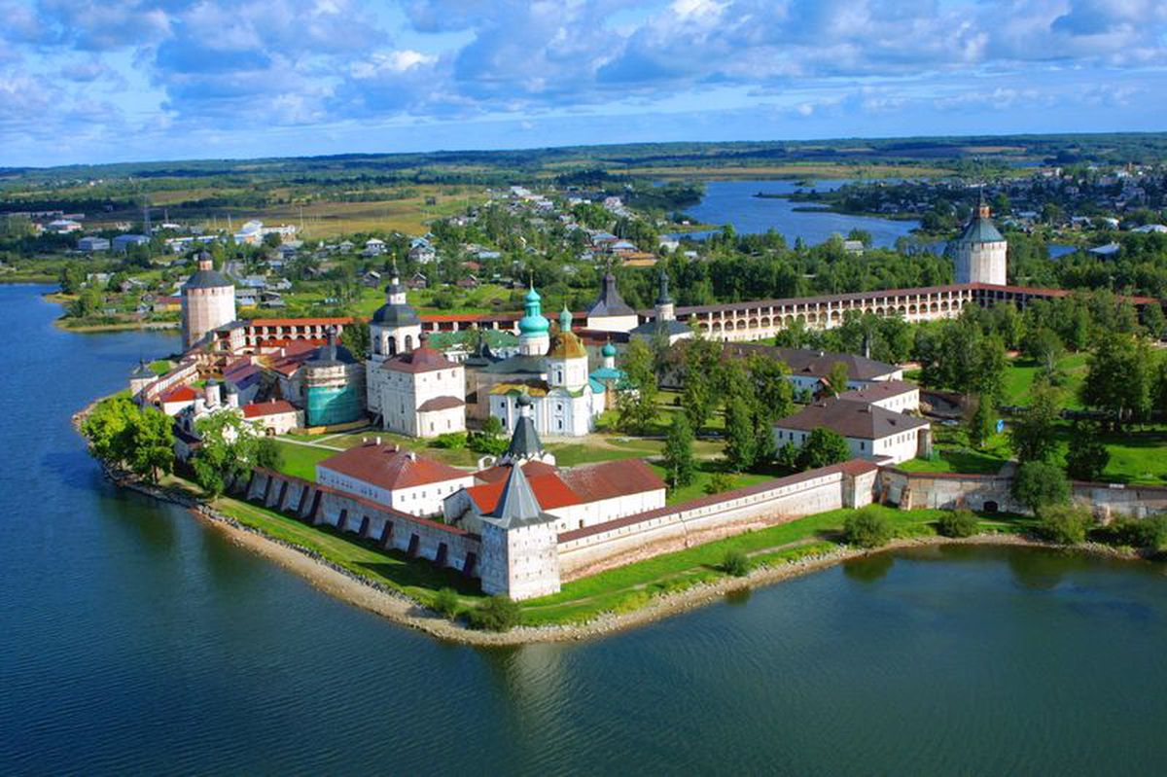
Кирилло-Белозерский монастырь

Slide 15
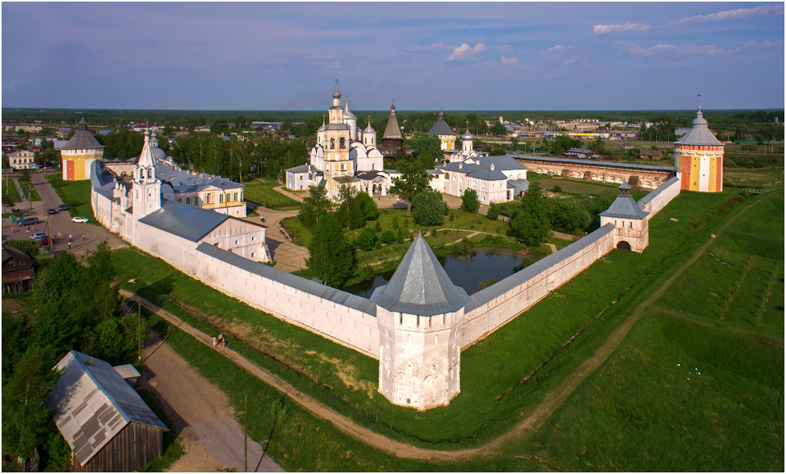
Спасо-Прилуцкий монастырь

Slide 16
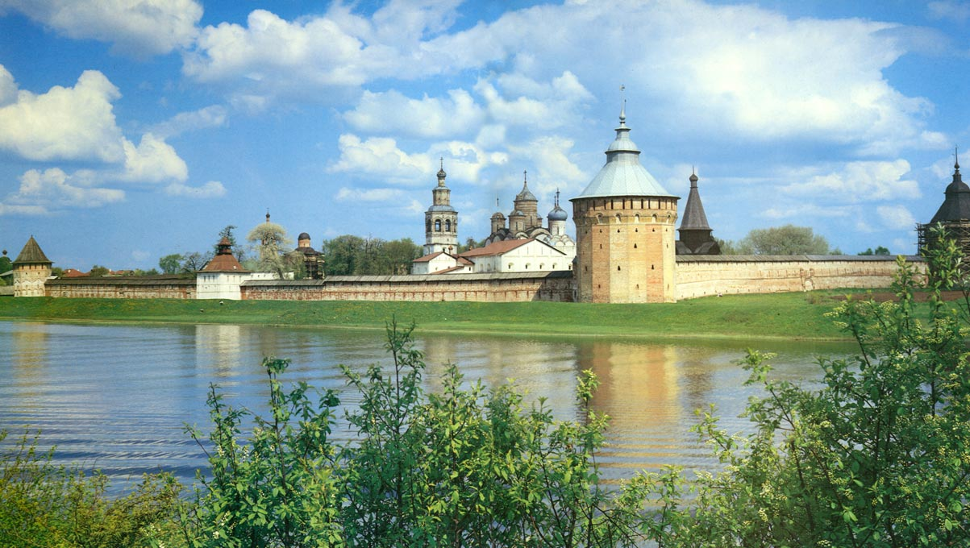
Спасо-Прилуцкий монастырь

Slide 17
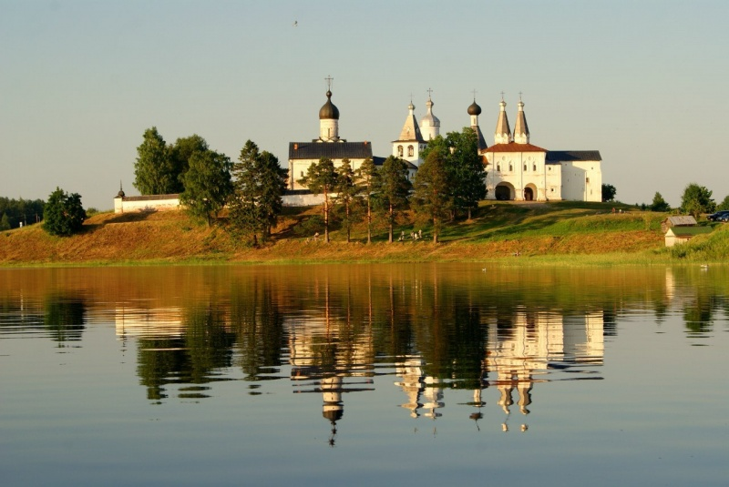
Ферапонтов монастырь

Slide 18
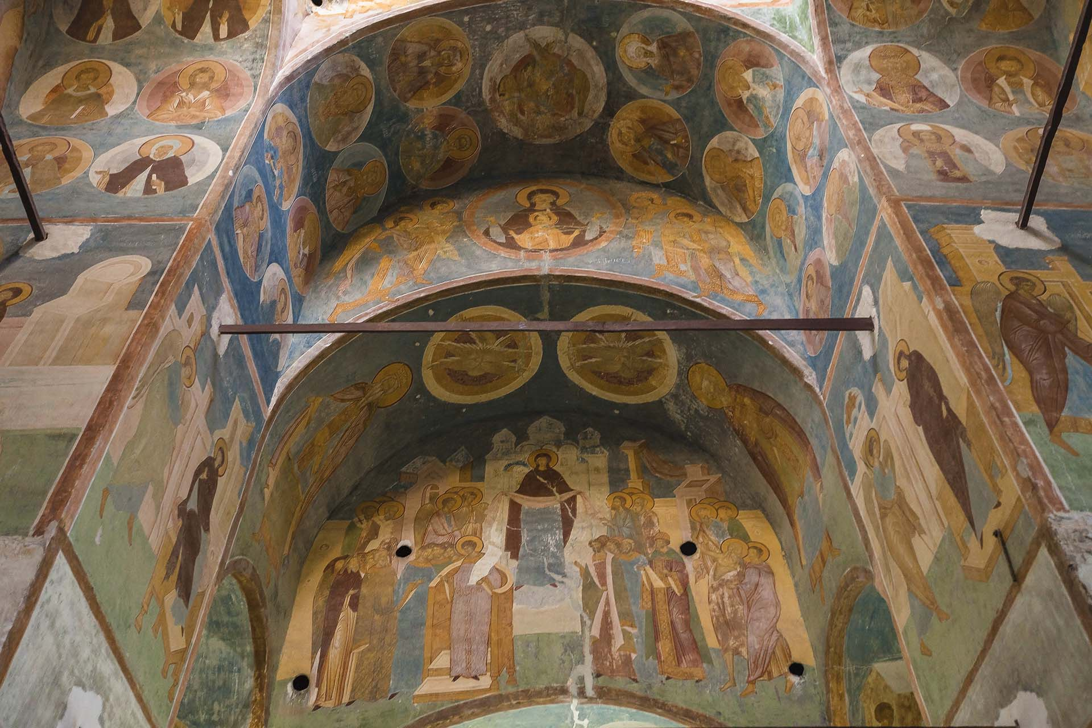
Ферапонтов монастырь. Фрески Дионисия

Slide 19
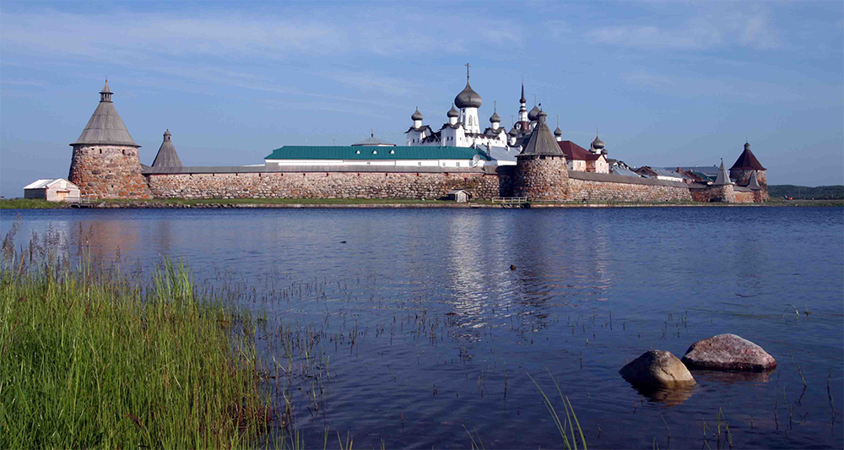
Соловецкий монастырь

Slide 20
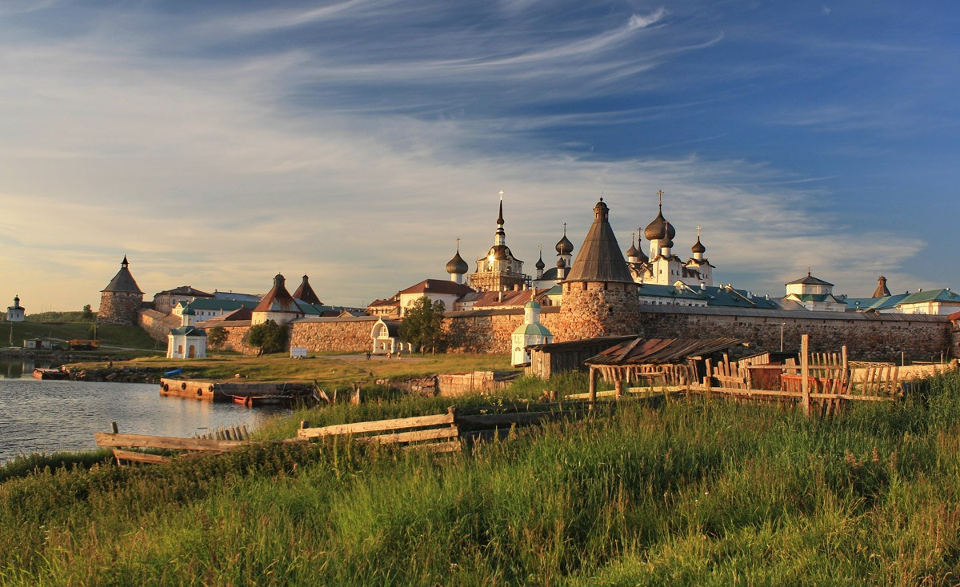
Соловецкий монастырь

Slide 21
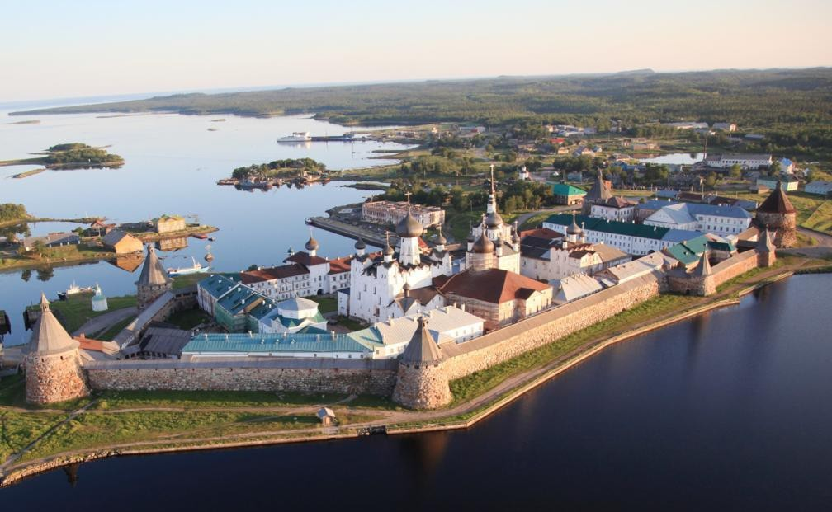
Соловецкий монастырь

Slide 22
Многочисленные лесные монастыри становились опорными пунктами крестьянской колонизации: монастырь служил для переселенца-хлебопашца и хозяйственным руководителем, и ссудной кассой, и приходской церковью, и, наконец, приютом под старость. Вокруг монастырей оседало бродячее население, как корнями деревьев сцепляется зыбучая песчаная почва.

Slide 23
Ради спасения души монах бежал из мира в заволжский лес, а мирянин цеплялся за него и с его помощью заводил в этом лесу новый русский мир. Так создавалась верхневолжская Великороссия дружными усилиями монаха и крестьянина, воспитанных духом, какой вдохнул в русское общество преподобный Сергий.
В. О. Ключевский

Slide 24
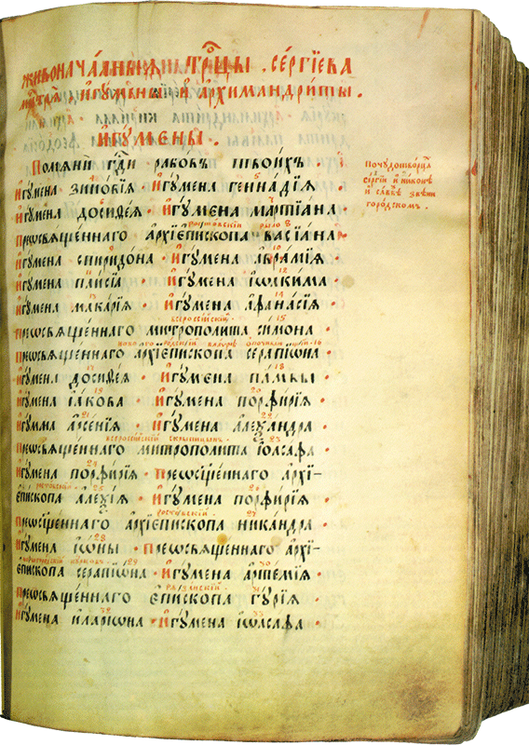
Синодик (помянник) Троице-Сергиевой Лавры. 1575 г.

Slide 25
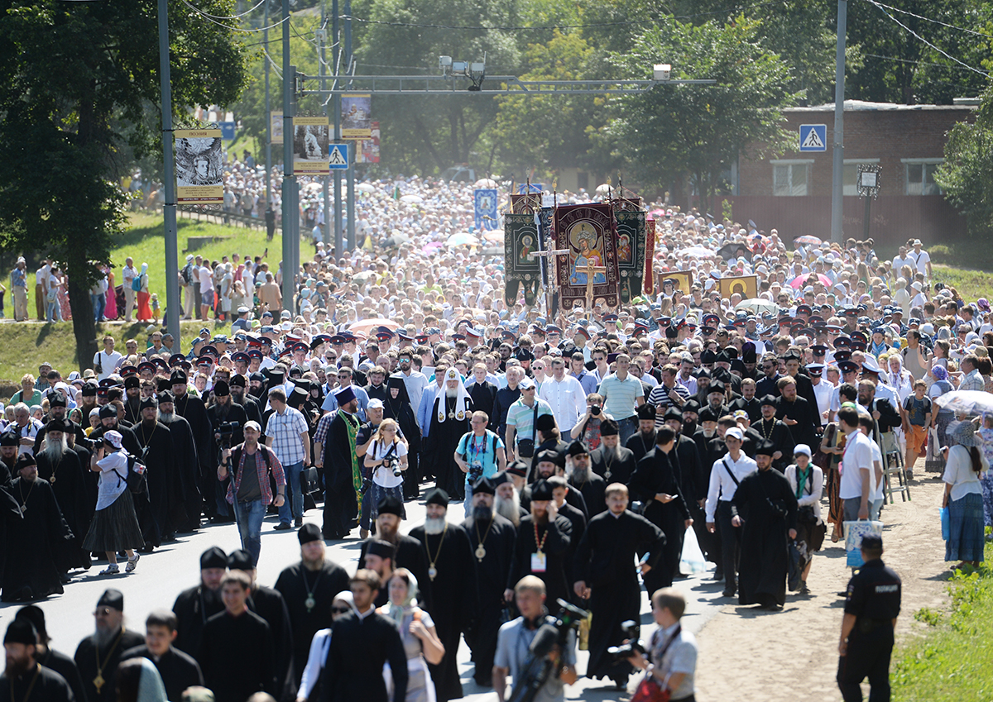
700-летие Преподобного Сергия Радонежского. Крестный ход из Хотькова в Свято-Троицкую Сергиеву Лавру

Slide 26
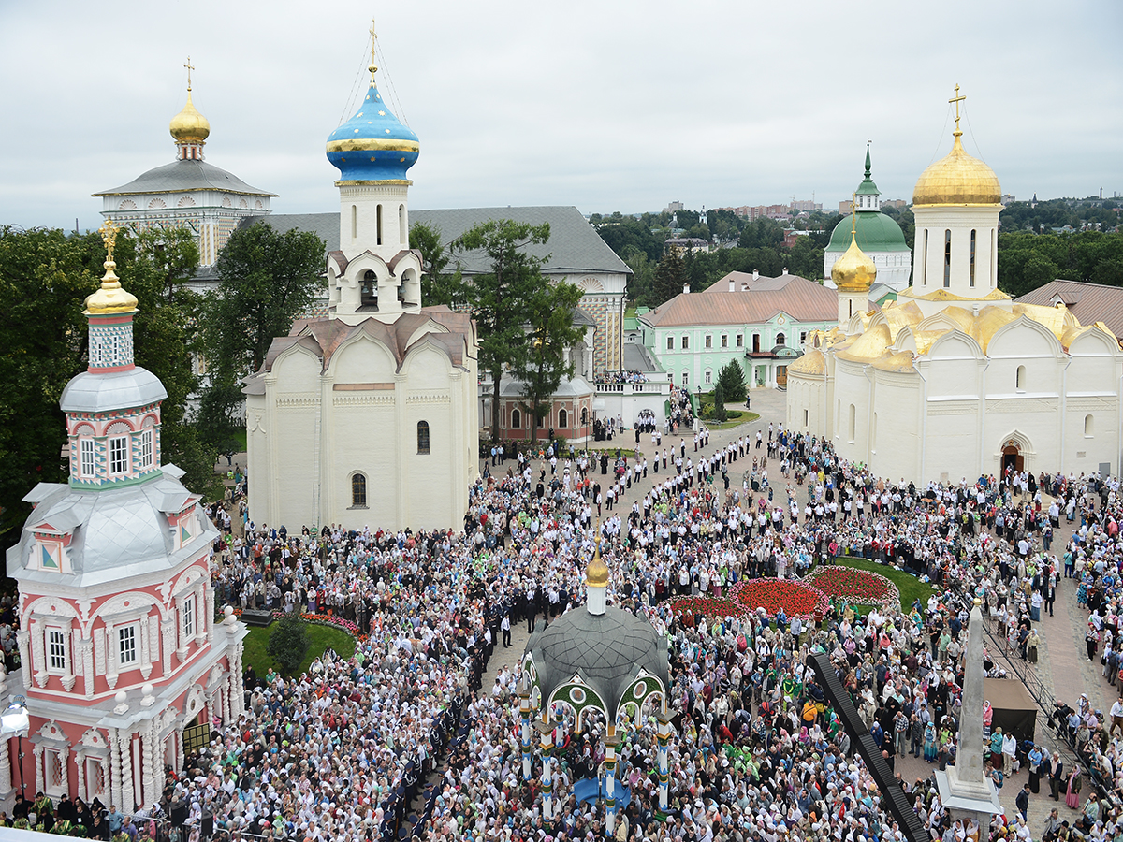
Празднование 700-летия Преподобного Сергия Радонежского
в Троице-Сергиевой Лавре

Slide 27
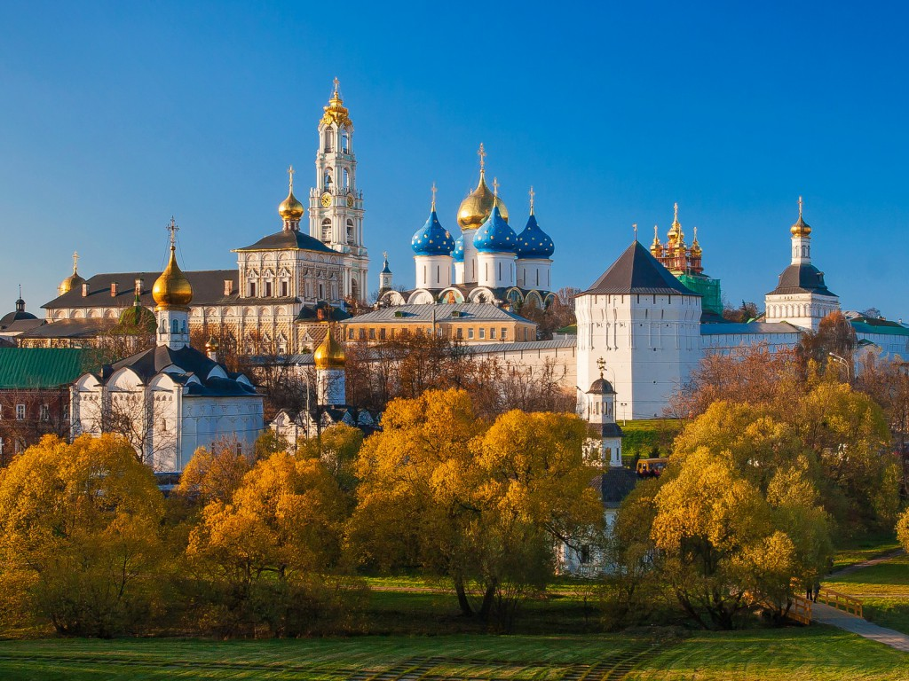
Свято-Троицкая Сергиева Лавра

Slide 28
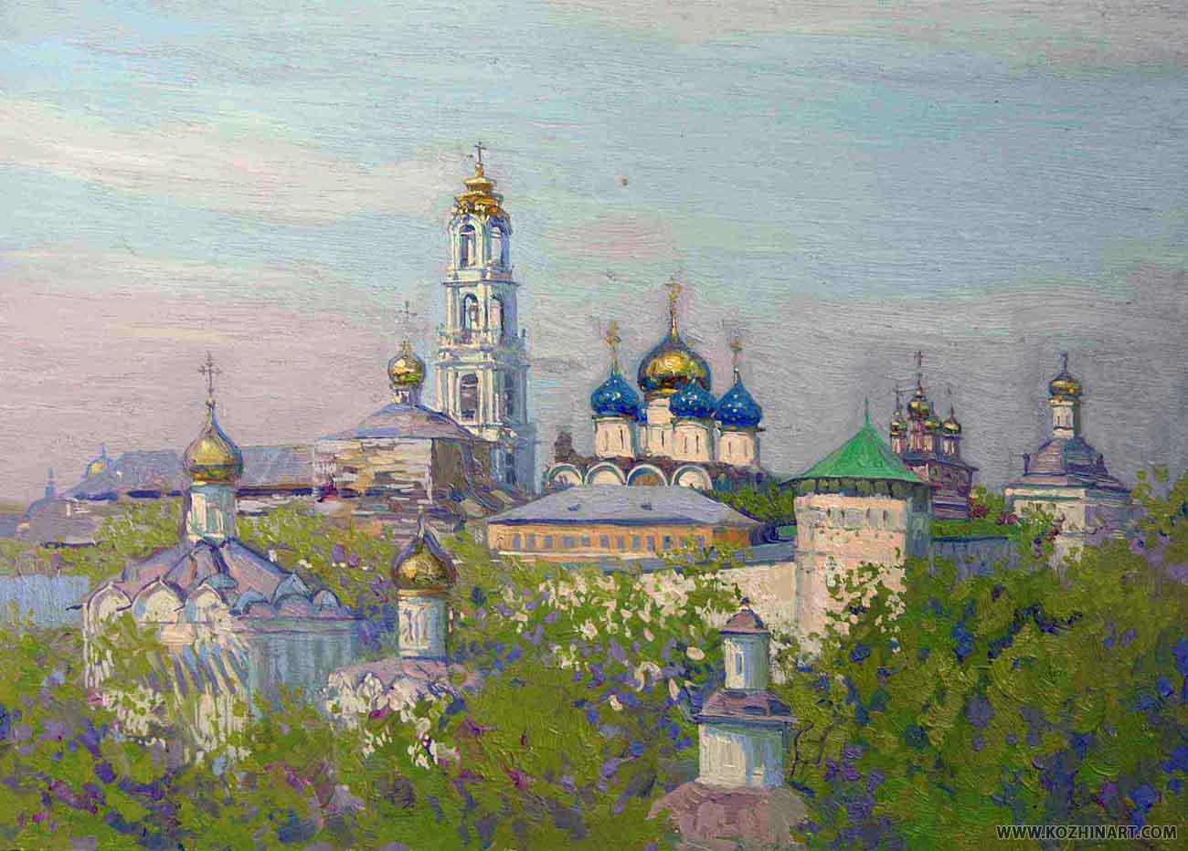
Троице-Сергиева Лавра. Художник Симон Кожин

Slide 29
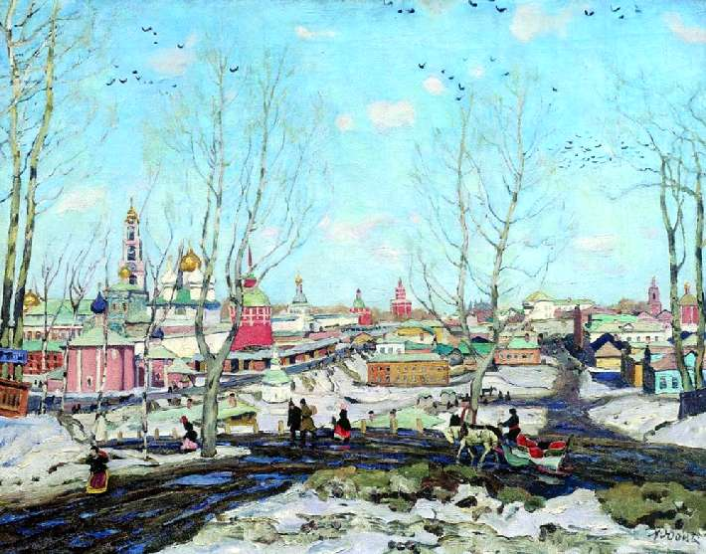
Весна в Троицкой лавре. Художник Константин Юон

Slide 30
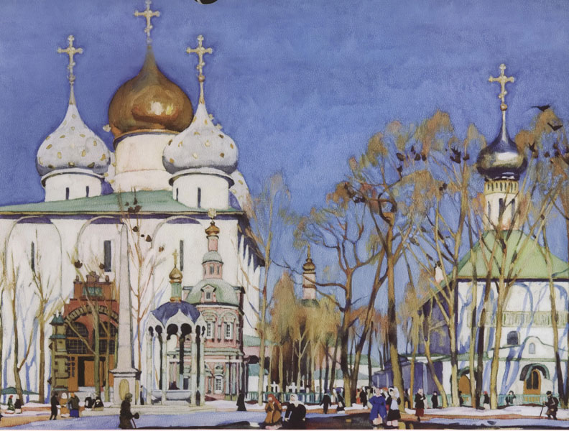
День Благовещения. Художник Константин Юон

Slide 31
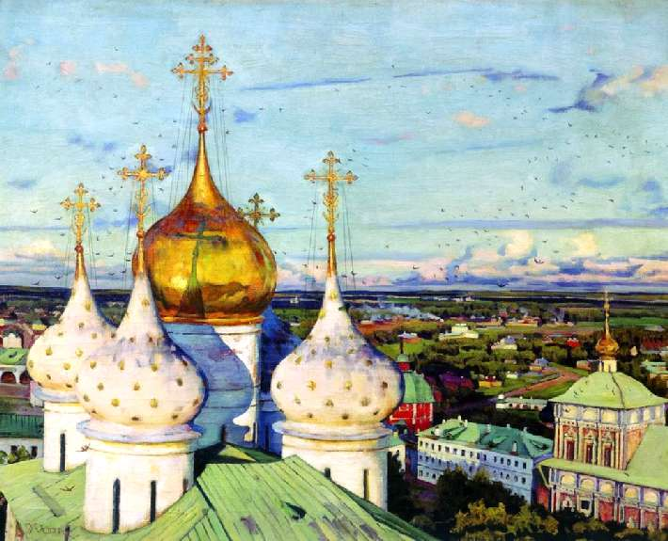
Купола и ласточки. Художник Константин Юон

Slide 32
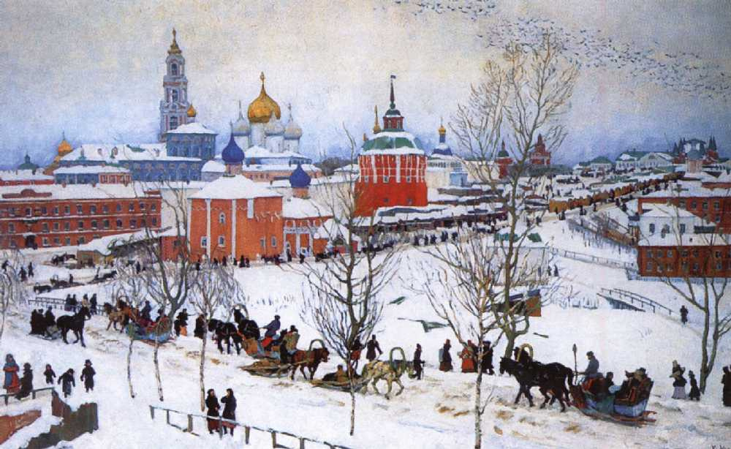
Вид Троице-Сергиевой лавры с улицы Вокзальной.
Художник Константин Юон

Slide 33
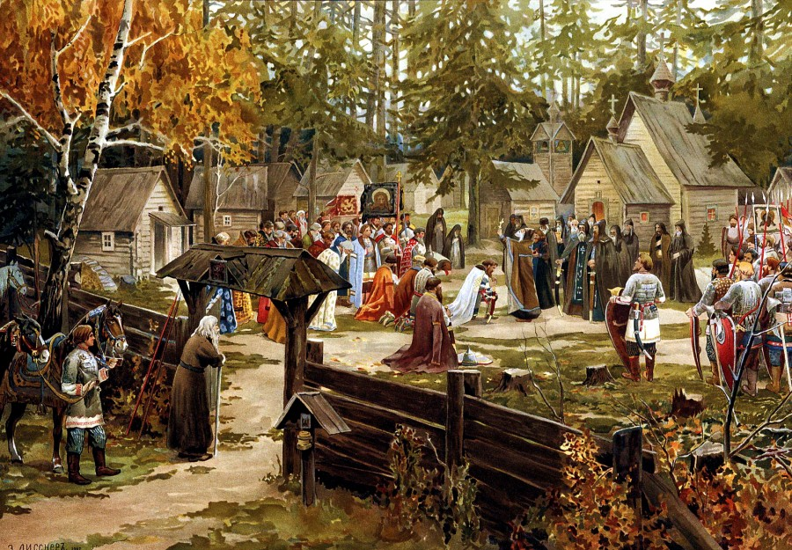
Троице-Сергиева лавра (Преподобный Сергий Радонежский благословляет князя Дмитрия Ивановича, отправляющегося на битву с Мамаем). Художник Эрнест Лисснер

Slide 34
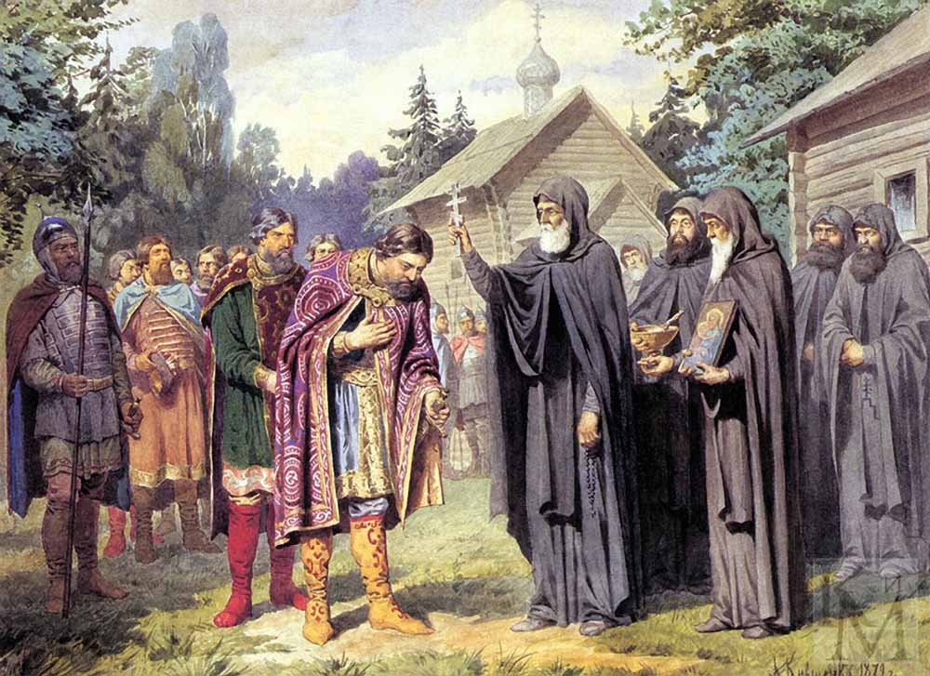
Преподобный Сергий благословляет Д. Донского.
Художник Алексей Кившенко

Slide 35
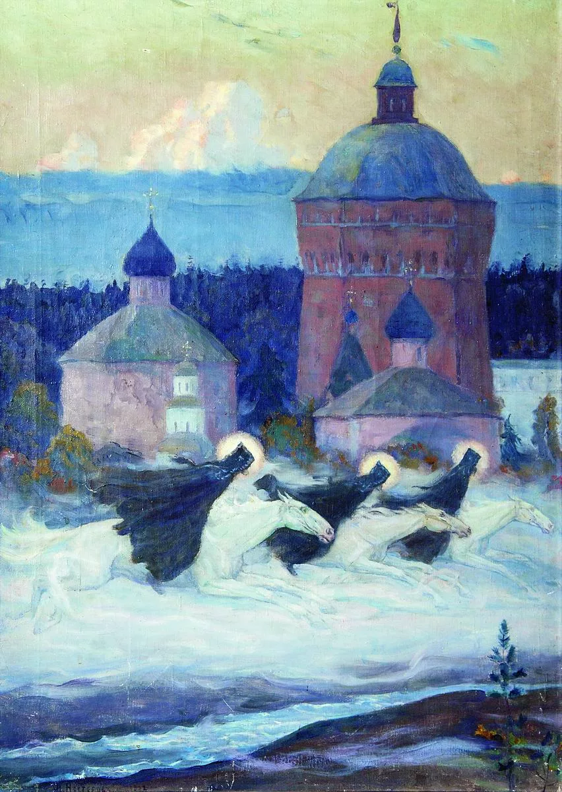
Всадники. Эпизод из истории осады Троице-Сергиевой лавры.
Художник Михаил Нестеров

Slide 36
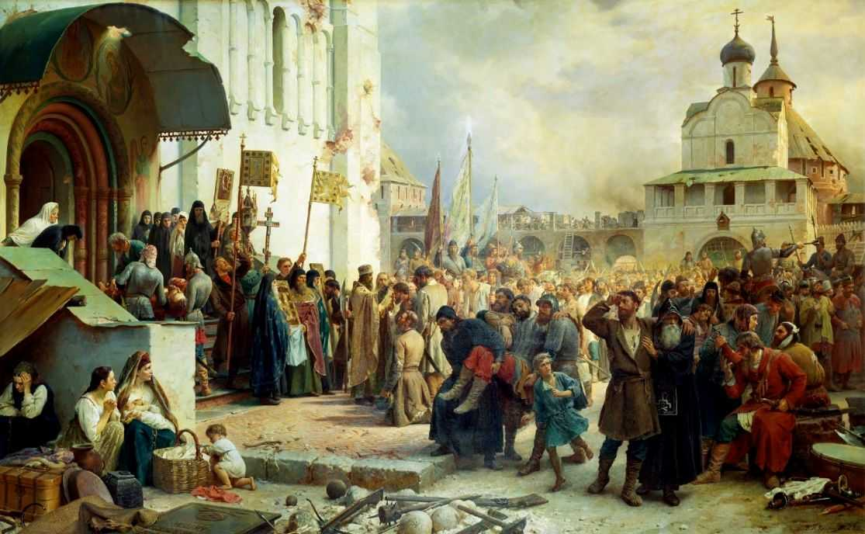
Осада Троице-Сергиевой лавры.
Художник Василий Верещагин

Slide 37
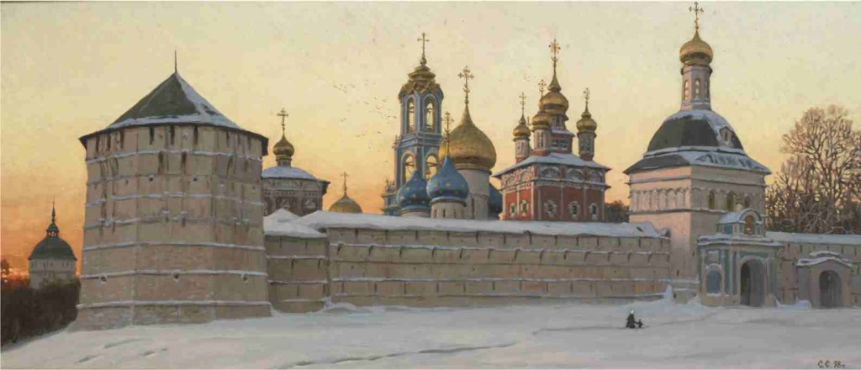
К Преподобному Сергию. Художник Сергей Ефошкин

Slide 38
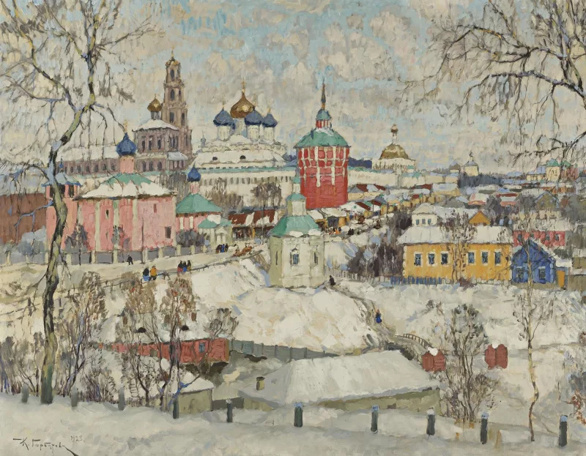
Вид Троице-Сергиевой лавры. Художник Константин Горбатов

Slide 39
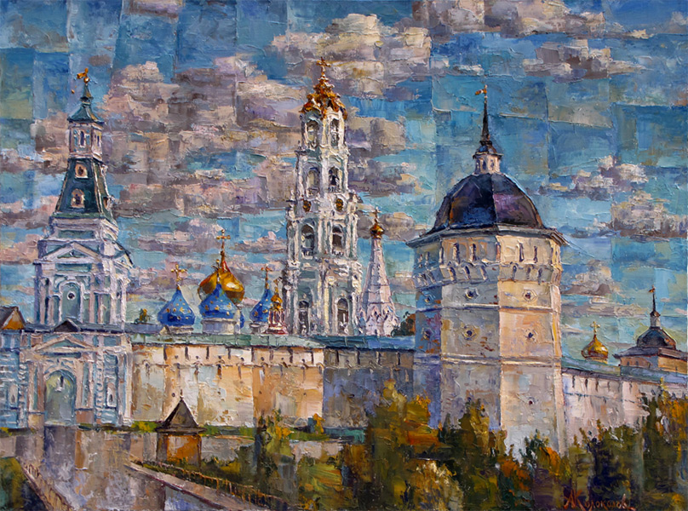
Троице-Сергиева Лавра. Художник Антон Колоколов

Slide 40
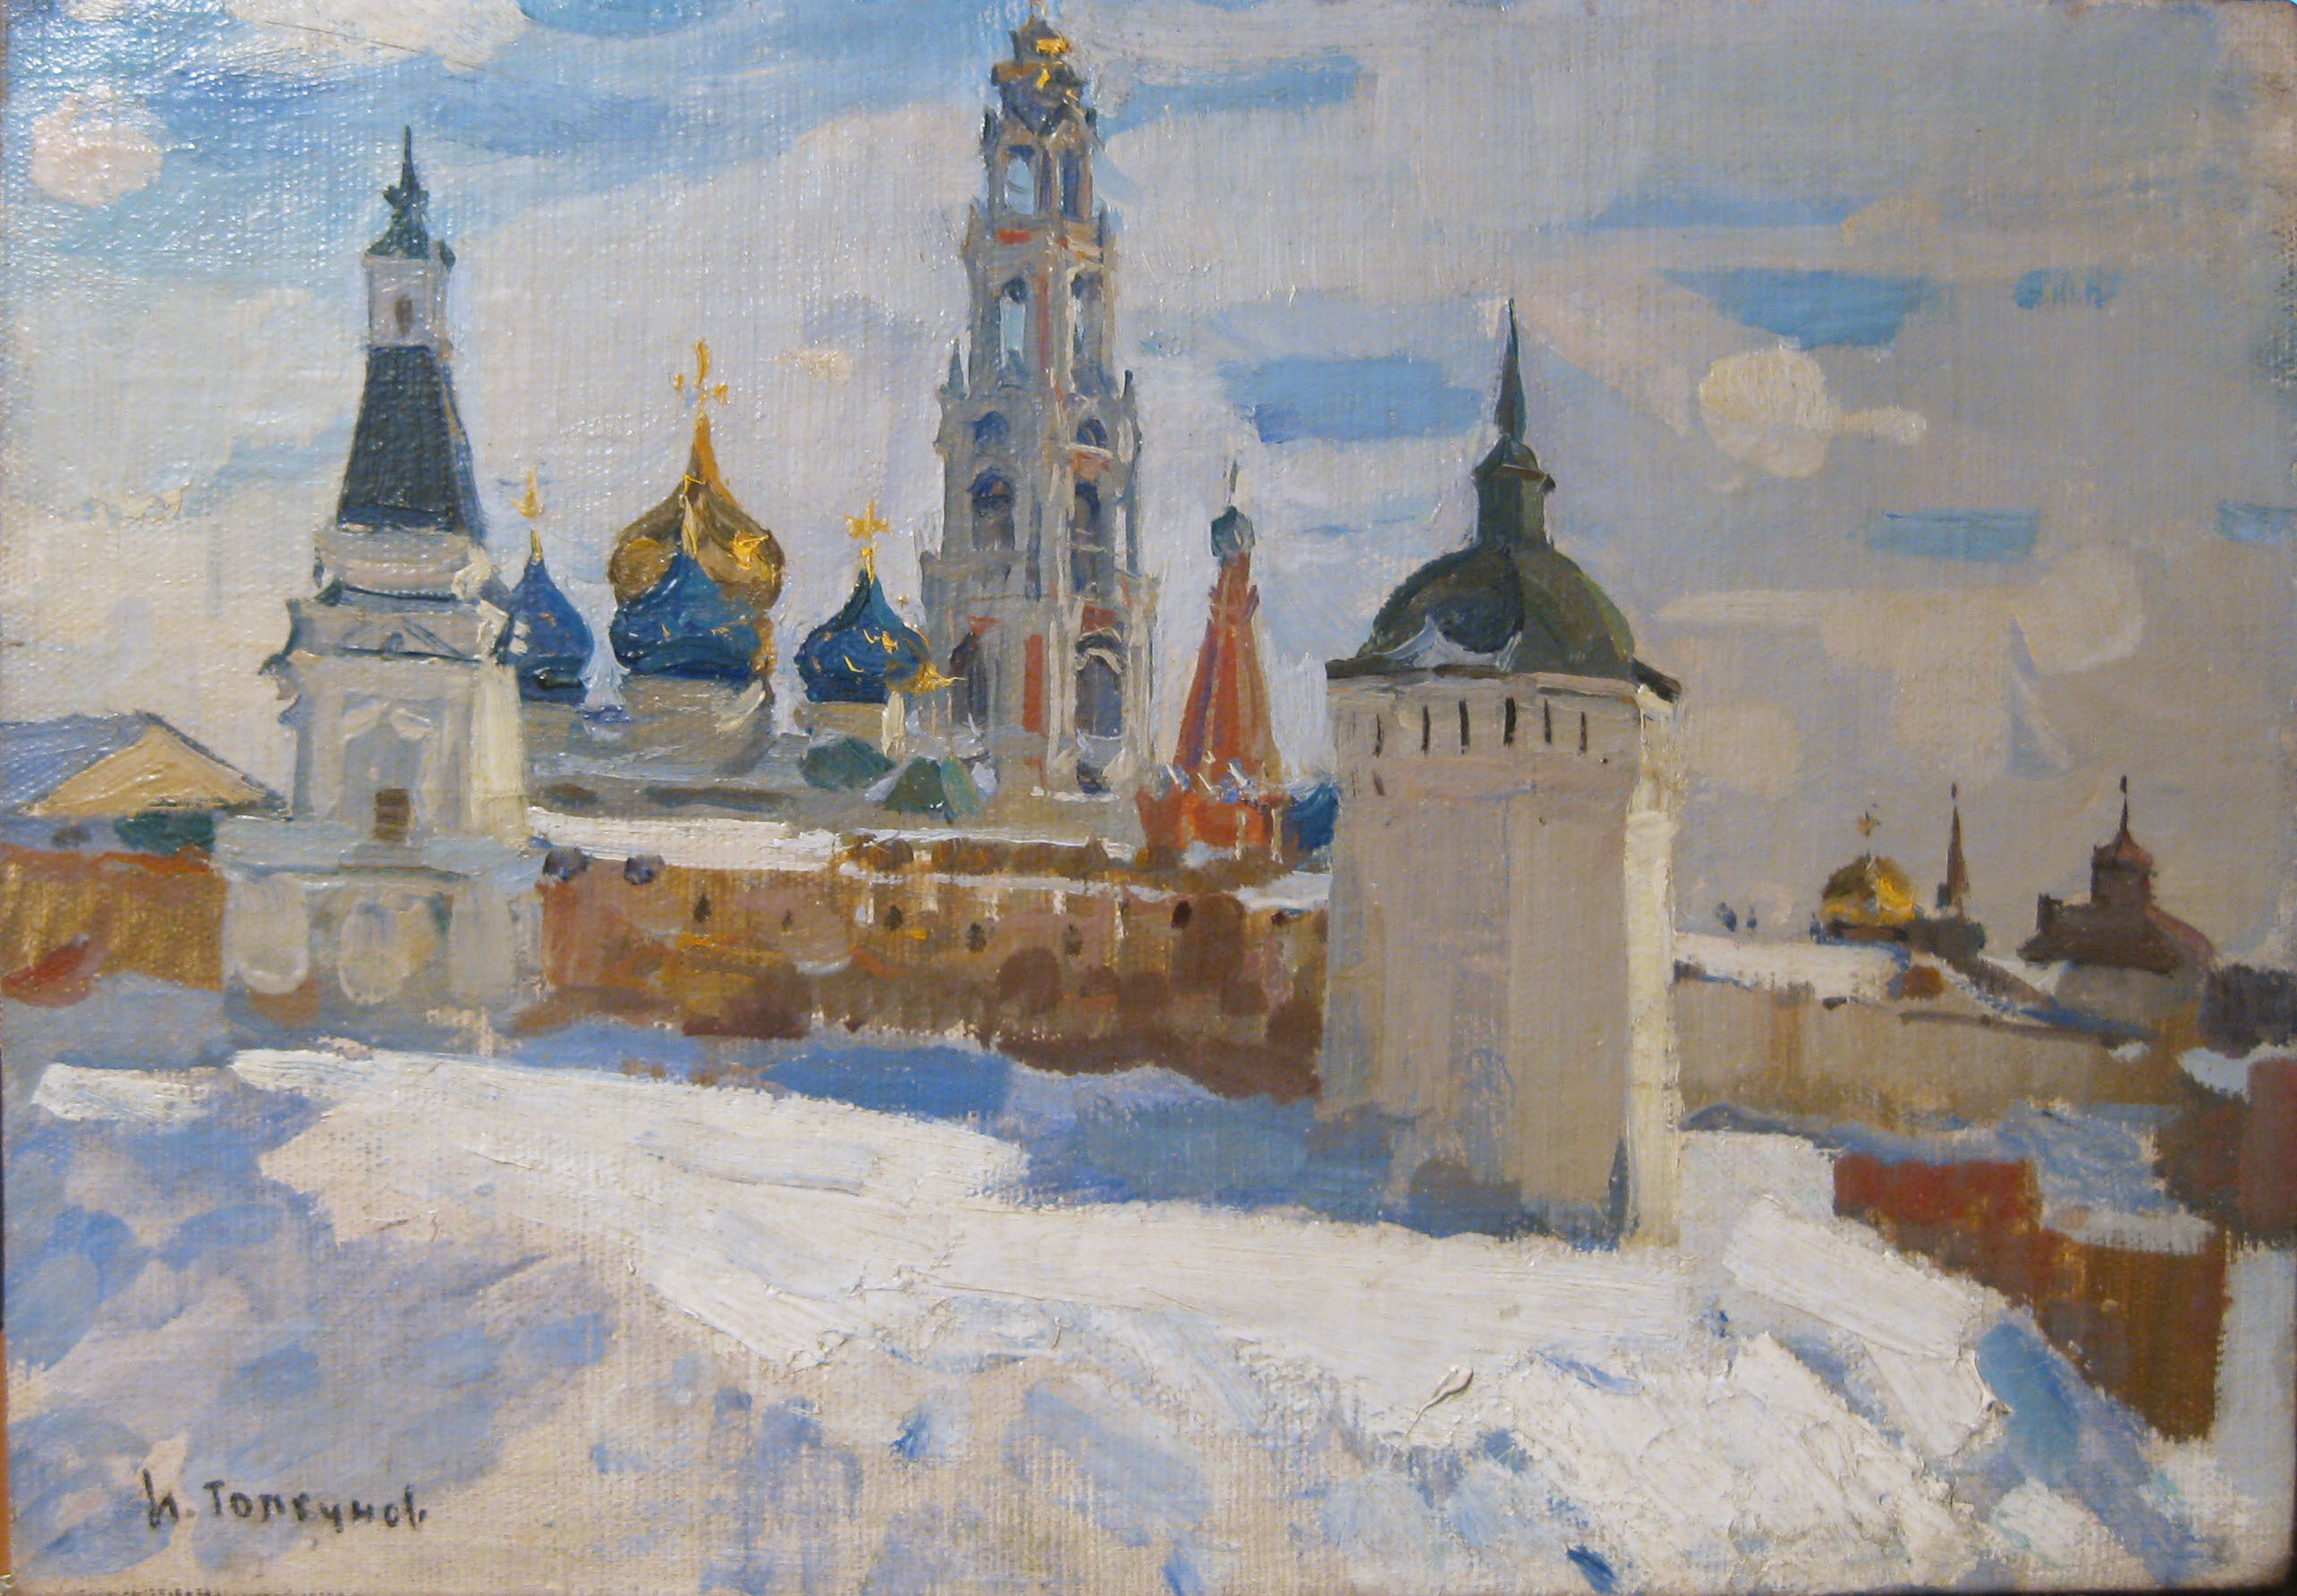
Троице-Сергиева Лавра. Художник Николай Толкунов

Slide 41
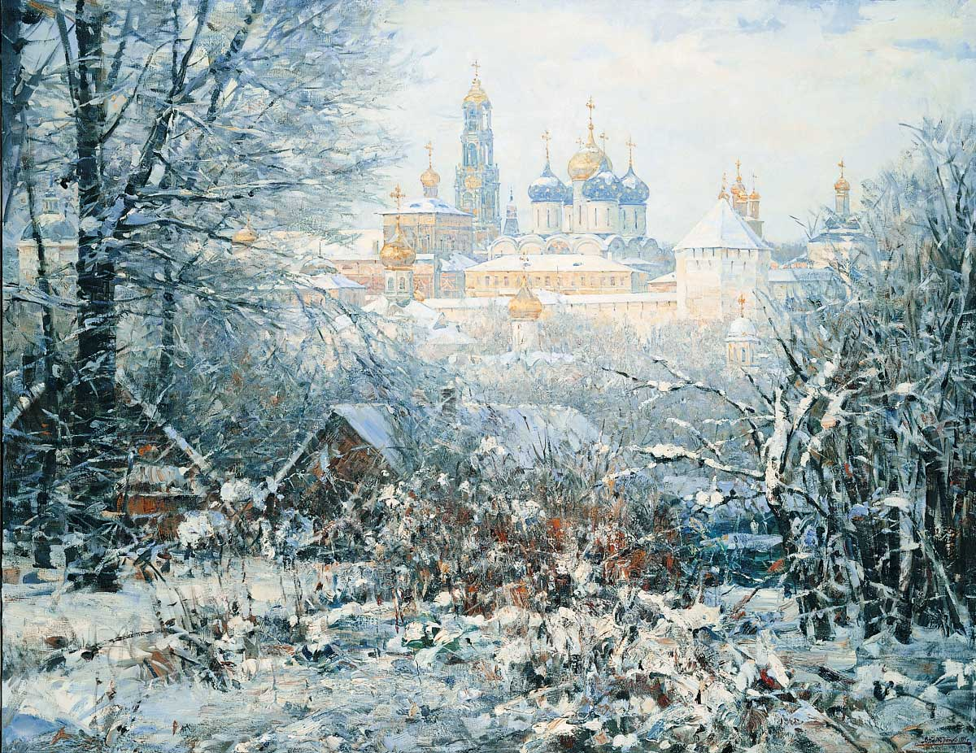
Зима в Троице-Сергиевой лавре. Художник Василий Нестеренко

Slide 42
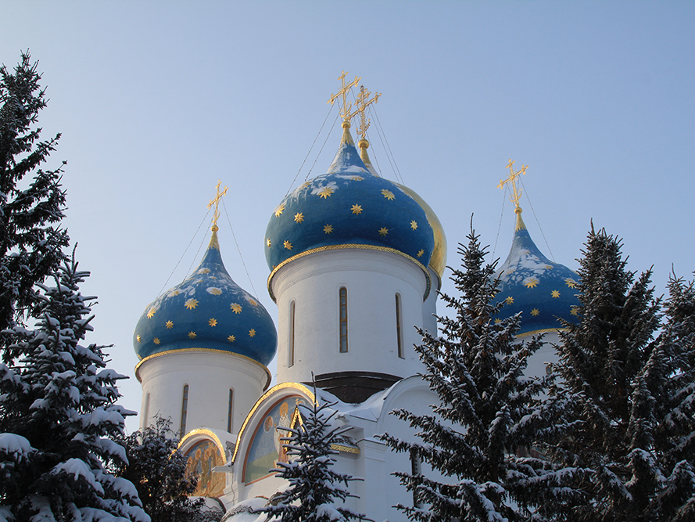

Slide 43
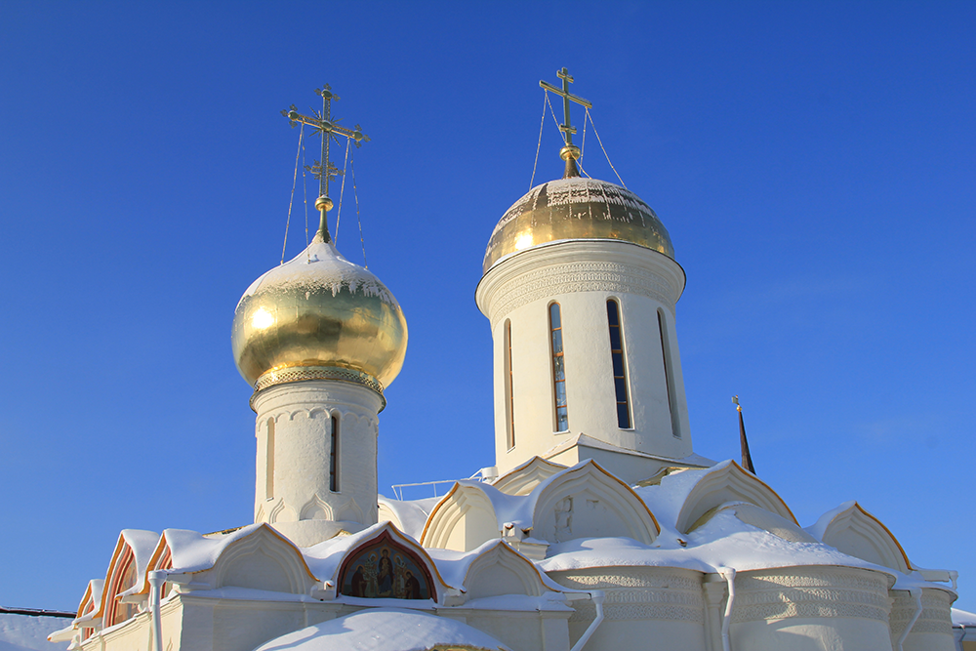

Slide 44
